Slide 1


車前判斷即時通訊系統
M1054014饒尹菁
M1054102張育祥

Slide 2

目錄
01
動機
03
流程圖
02
功能
04
模組資源-原始碼
05
成果展示

Slide 3



01
動機
https://www.ypppt.com/

Slide 4
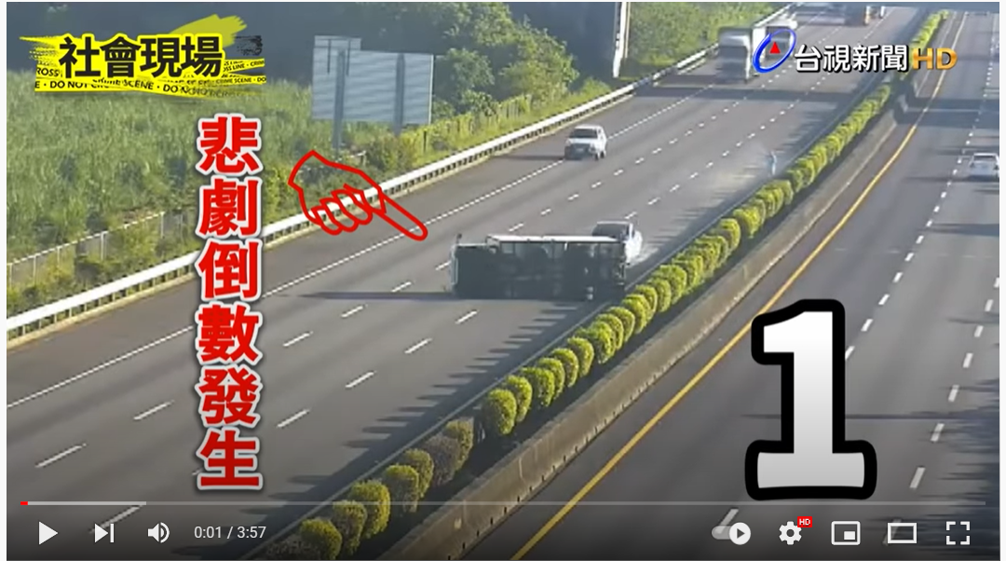
動機
車架判斷失誤並且駕駛可以唪應過來的煞車距離太短，導致直接撞上前方貨車(障礙物)
https://www.youtube.com/watch?v=vtk8HHWiRyg

Slide 5
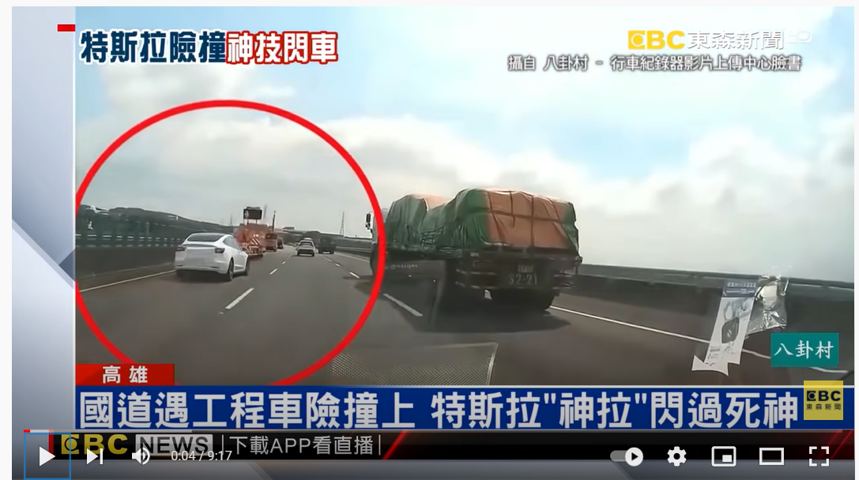
動機
https://www.youtube.com/watch?v=sFZGUZtVz30

Slide 6
02
功能

Slide 7

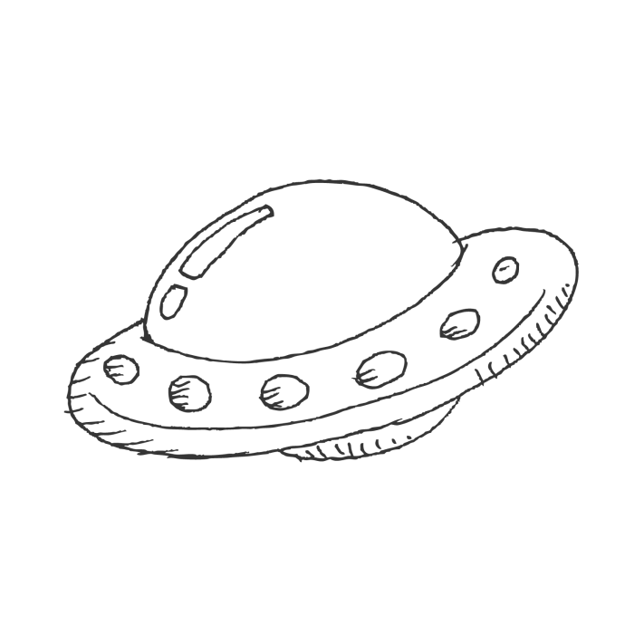
功能
變換車道
循跡行駛
車輛通訊
車輛避障

Slide 8
功能
循跡行駛
車子會依照地上的循跡行駛
車輛避障
當車輛行駛遇到障礙物時會停下然後判斷讓車輛避障
變換車道/暫停行駛
當前車遇到障礙物時車子會變換車道或者是暫停行駛

Slide 9
功能
車輛通訊 - Socket
接著讓前車去判斷說車輛是否可以變換車道，再透過Socket通訊，
將訊息傳送給後車

Slide 10
03
流程圖

Slide 11
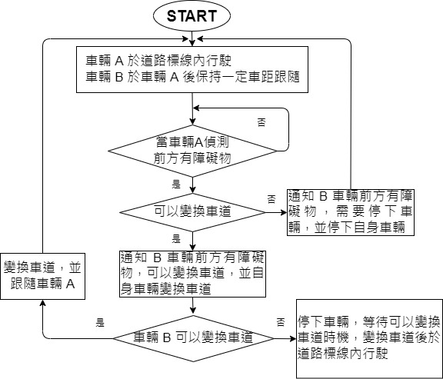
流程圖
Notes:
https://www.ypppt.com/

Slide 12
04
模組資源-原始碼

Slide 13
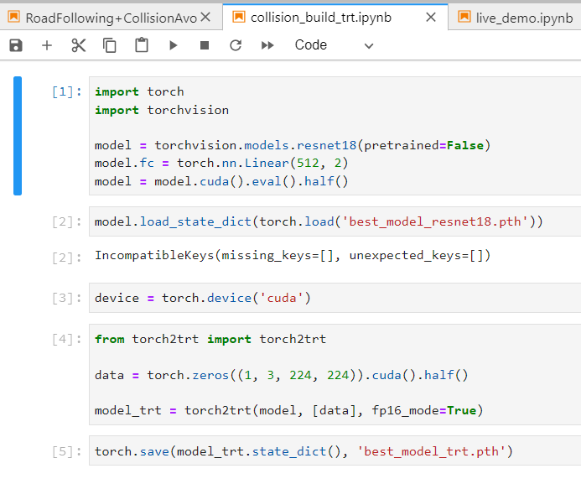
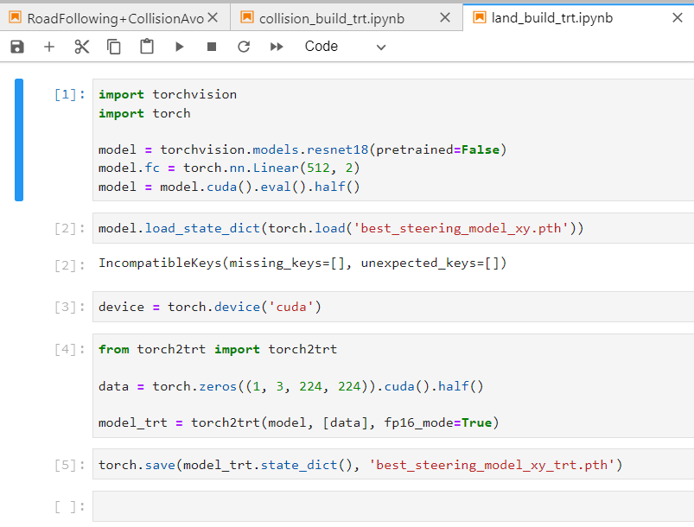
模組資源-原始碼

Slide 14
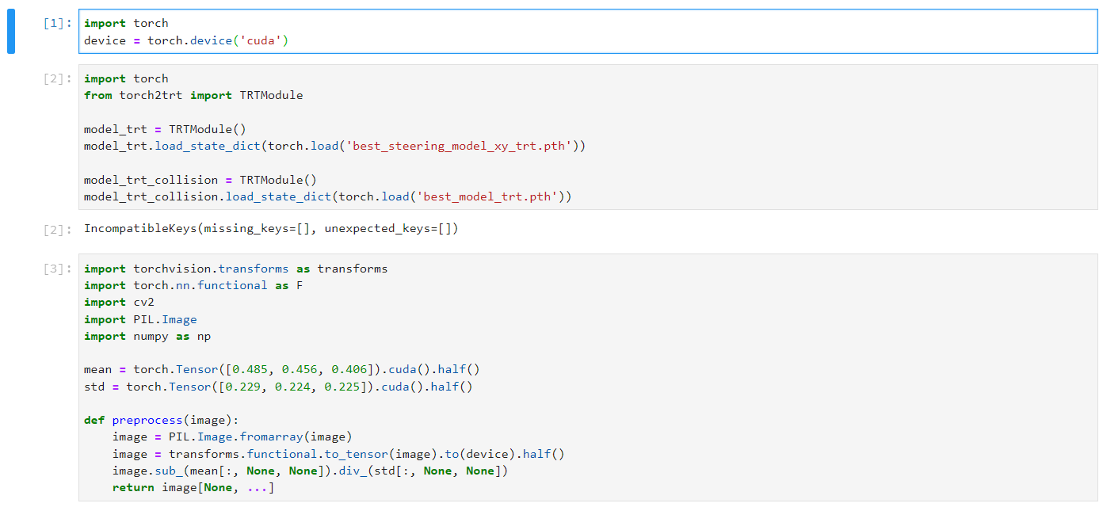
模組資源-原始碼

Slide 15
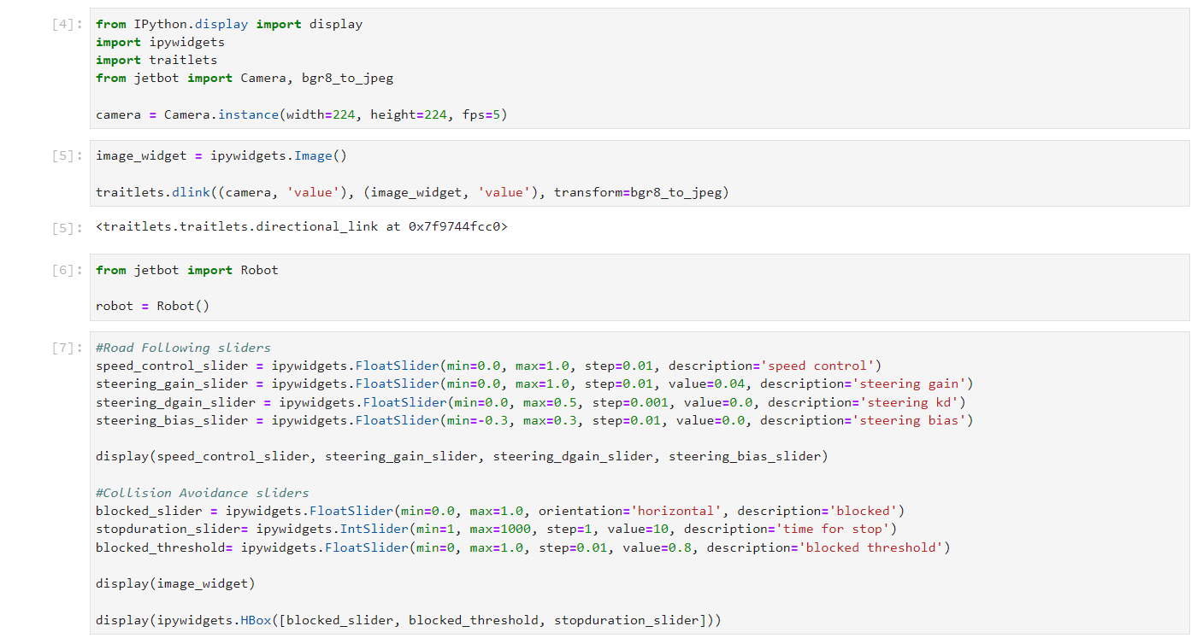
模組資源-原始碼

Slide 16
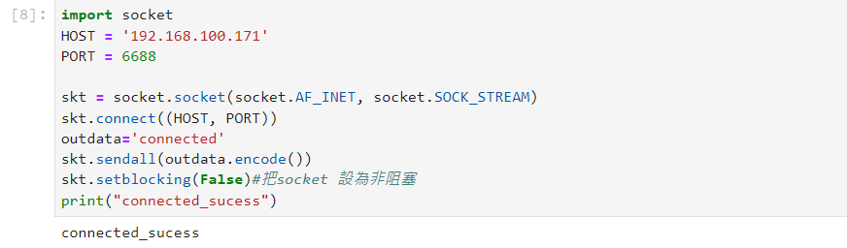
模組資源-原始碼
前車通訊程式碼

Slide 17
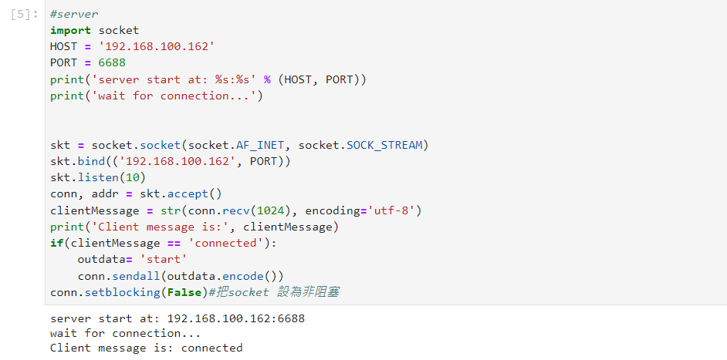
模組資源-原始碼
後車通訊程式碼

Slide 18
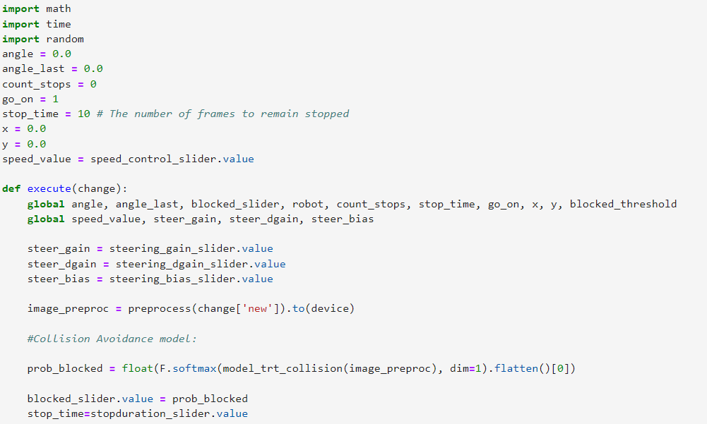
模組資源-原始碼

Slide 19
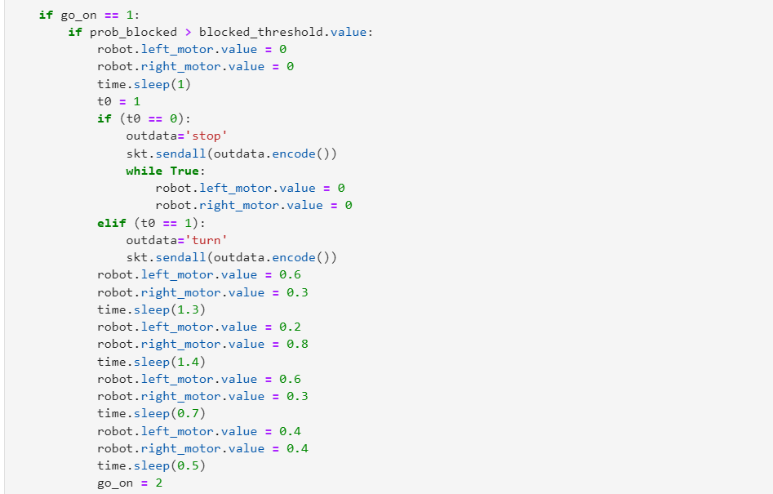
模組資源-原始碼

Slide 20
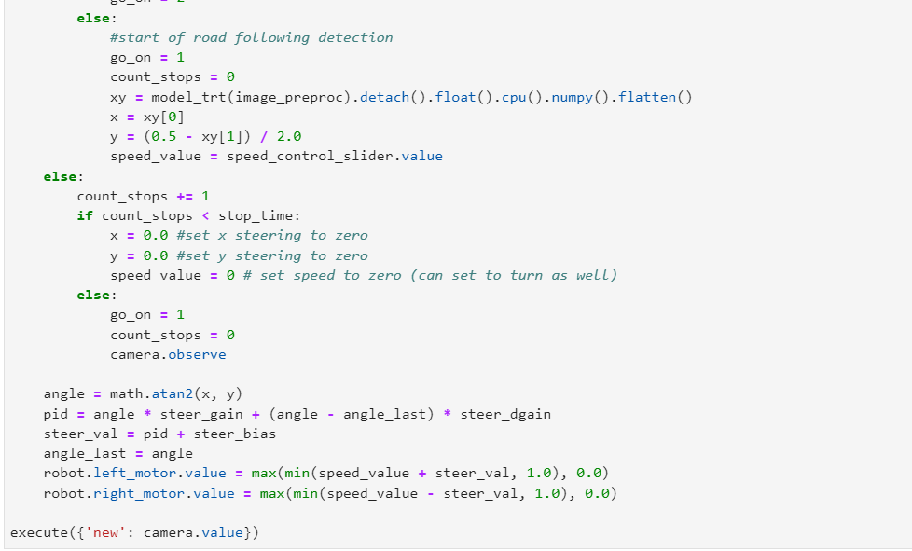
模組資源-原始碼

Slide 21
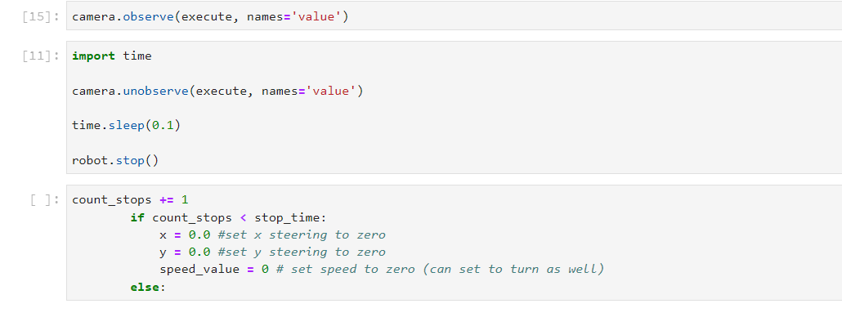
模組資源-原始碼

Slide 22
05
成果展示

Slide 23
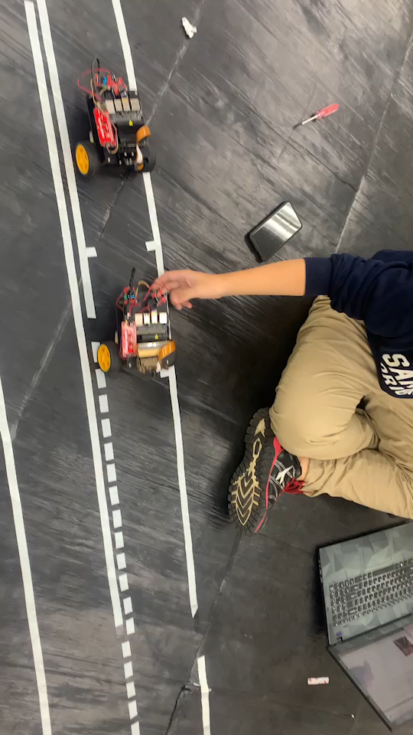
成果展示
暫停行駛

Slide 24
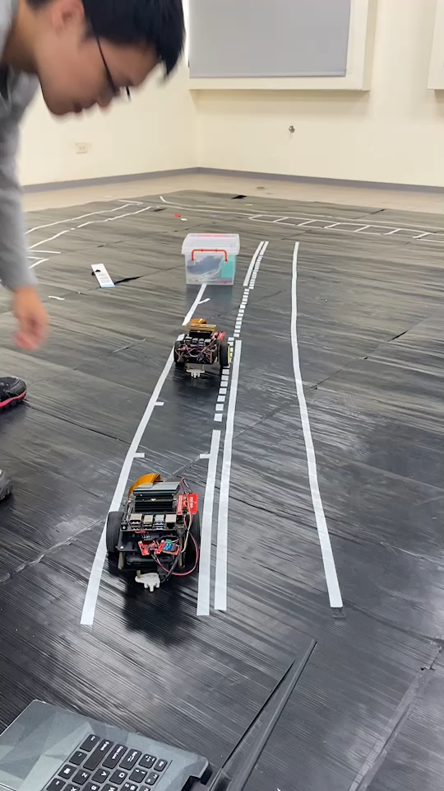
成果展示
變換車道

Slide 25
Thanks for listening

